Slide 1
Подготовка к входному контролю 8 класс
Повторение курса физики за 7 класс

Slide 2
Пассажирский поезд, дви­га­ясь равномерно, за 0,5 ч про­ехал 45 км. Чему равна ско­рость поезда?

Slide 3
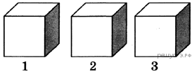
Три тела имеют оди­на­ко­вый объём. Плот­но­сти веществ, из ко­то­рых сделаны тела, со­от­но­сят­ся как ρ₁ < ρ₂ < ρ₃. Ка­ко­во соотношение между мас­са­ми этих тел?

Slide 4
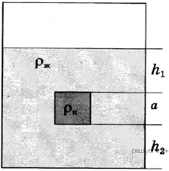
Сплошной кубик, име­ю­щий плот­ность ρ_{к} и длину ребра a, опу­сти­ли в жид­кость с плот­но­стью ρ_{ж} (см. рисунок). Давление, ока­зы­ва­е­мое жид­ко­стью на верх­нюю грань кубика, равно

Slide 5

Брусок по­ло­жи­ли на стол сна­ча­ла большей, а затем мень­шей гранью (см. рисунок). Срав­ни­те давление (p₁ и p₂) и силу дав­ле­ния (F₁ и F₂) брус­ка на стол.

Slide 6
Чему равен объем рыбы, пла­ва­ю­щей в мор­ской воде, если на нее дей­ству­ет вы­тал­ки­ва­ю­щая сила 10,3 Н?

Slide 7
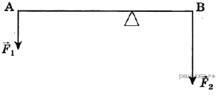
Рычаг на­хо­дит­ся в рав­но­ве­сии под дей­стви­ем двух сил. Сила F₁ = 6 Н. Чему равна сила F₂, если длина ры­ча­га 25 см, а плечо силы F₁ равно 15 см?

Slide 8
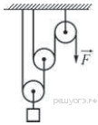
В системе блоков, показанной на рисунке, блоки и нити лёгкие, трение пренебрежимо мало. Какой выигрыш в силе даёт эта система блоков?

Slide 9
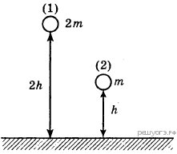
Два шара раз­ной массы под­ня­ты на раз­ную вы­со­ту (см. рисунок) от­но­си­тель­но по­верх­но­сти стола. Срав­ни­те по­тен­ци­аль­ные энер­гии шаров E₁ и E₂. Считать, что по­тен­ци­аль­ная энер­гия от­счи­ты­ва­ет­ся от уров­ня крыш­ки стола.

Slide 10
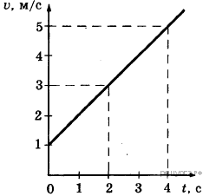
На ри­сун­ке представлен гра­фик зависимости ско­ро­сти велосипедиста от времени. За пер­вые 2 с дви­же­ния кинетическая энер­гия велосипедиста увеличилась.

Slide 11
Из ко­лод­ца медленно вы­ка­ча­ли с по­мо­щью насоса 0,5 м³ воды. Совершённая при этом ра­бо­та равна 30 000 Дж. Чему равна глу­би­на колодца?

Slide 12
Покупатель купил в магазине литровую банку меда с грецкими орехами, массой нетто 1150 г. В справочнике покупатель нашел, что плотность меда ρм = 1,41 г/см3, плотность орехов ρо = 0,7 г/см3.
1) Чему равна масса нетто, если её выразить в килограммах?
2) Определите массу орехов в банке, если мед с орехами заполняют банку полностью.
3) Во сколько раз масса меда больше массы орехов?
Напишите полное решение этой задачи.

Slide 13
В течение 2 часов поезд двигался со скоростью 110 км/ч, затем сделал остановку на 10 мин. Оставшуюся часть пути он шел со скоростью 90 км/ч. Расстояние, пройденное поездом, равно 400 км.
1) Какой путь пройден поездом до остановки?
2) Какое время затрачено поездом на оставшийся путь?
3) какой средней скоростью двигался поезд на всем пути?

Slide 14
Домашнее задание задачи из сборника Перышкин А.В. № 116, 211, 411, 497, 537, 557, 588, 648, 667.

